Slide 1

Sistema de Planeación Escolar
IPAC
Guía de Reclamos

Slide 2

Acceso al sistema
1. Ubique en su equipo de cómputo el navegador Google Chrome o Mozilla Firefox y ábralo.
Se recomiendan cualquiera de estos 2 navegadores para una mejor funcionalidad del sistema.
2. Aparecerá la pantalla del navegador que haya elegido, ubíquese en la barra de direcciones y escriba la dirección web del Sistema de Información Educativa para Guanajuato o dé clic en la siguiente liga:
http://sieg.seg.guanajuato.gob.mx
Deberá introducir su usuario y contraseña proporcionados para dar inicio al sistema.
En caso de que no cuente con clave de acceso al SIEG, deberá ser solicitada al USAE correspondiente.

Slide 3
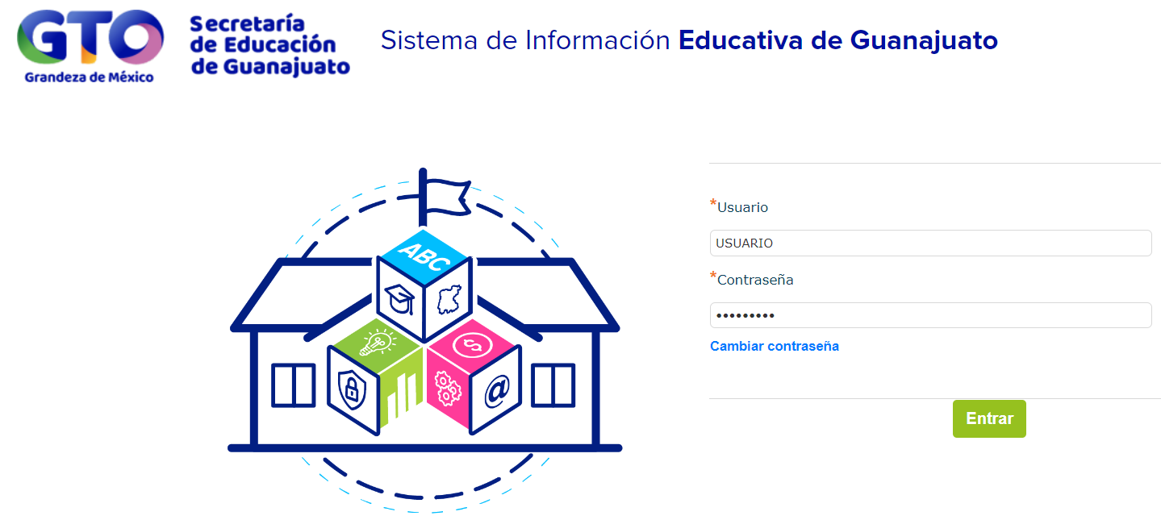
Acceso al sistema
Ingrese su usuario y contraseña.
Dé clic en botón Entrar.

Slide 4
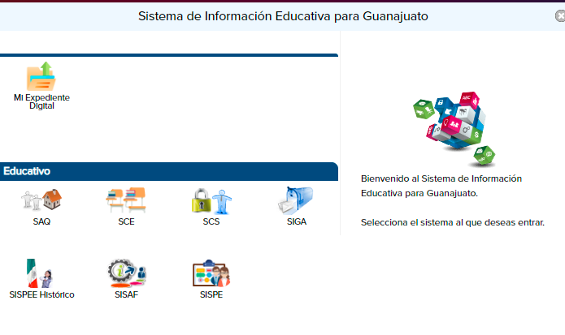
Acceso al sistema
Para ingresar al Sistema de Planeación Escolar seleccione el ícono del SISPE con un clic.

Slide 5
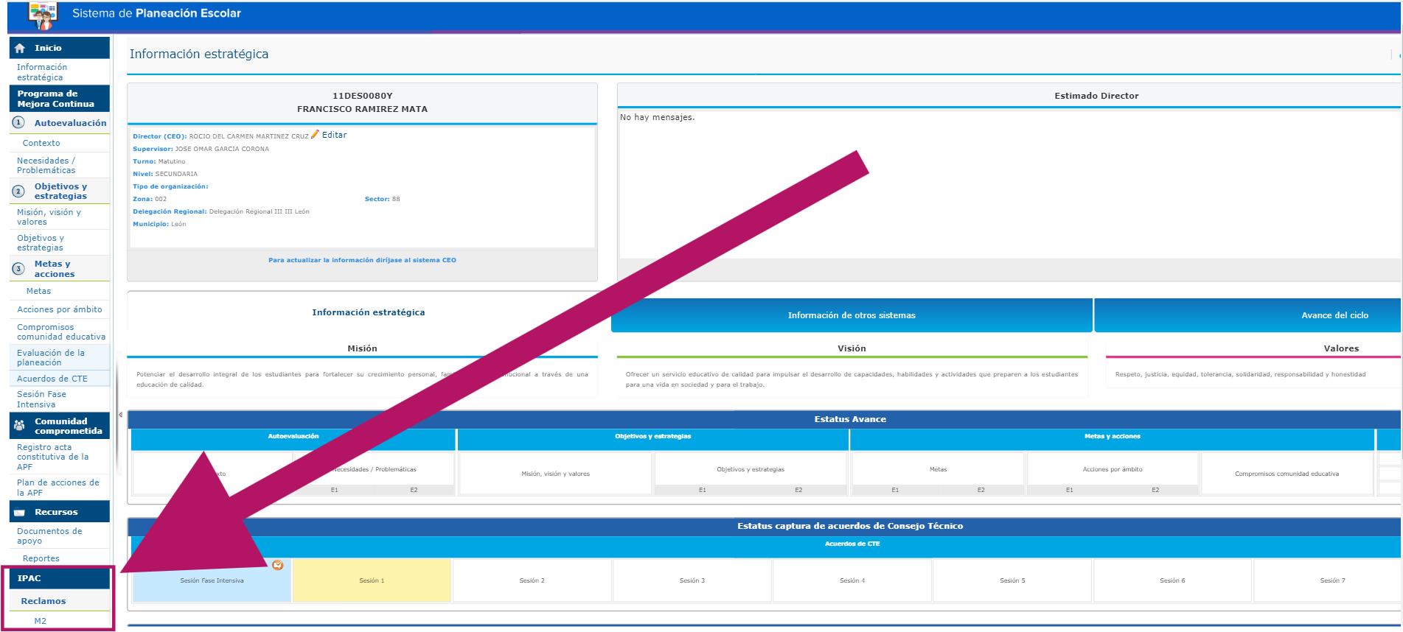
Una vez dentro del SISPE, en el menú izquierdo diríjase al apartado IPAC y dé clic en la opción M2.

Slide 6
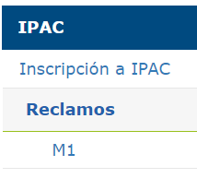
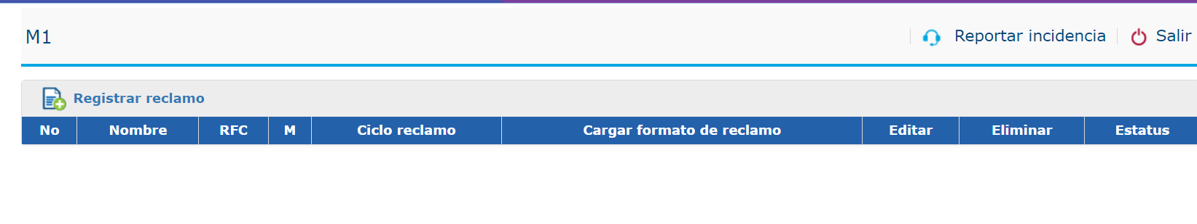
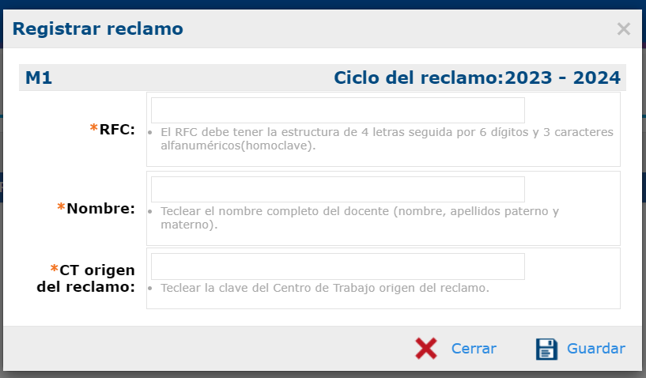
Reclamos IPAC
Una vez dentro del SISPE, en el menú izquierdo diríjase al apartado IPAC y dé clic en la opción M2.
Enseguida el sistema mostrará la opción Registrar reclamo, daremos click para agregar un reclamo.
Nos arrojara una pantalla emergente en la que registraremos:
El RFC con homoclave del docente que reclama.
El nombre del docente (nombre, apellido paterno, apellido materno)
El CT desde donde se origina le reclamo.
Una vez ingresada la información, daremos click en el botón guardar.
Si deseamos cancelar el registro daremos click en cerrar.

Slide 7
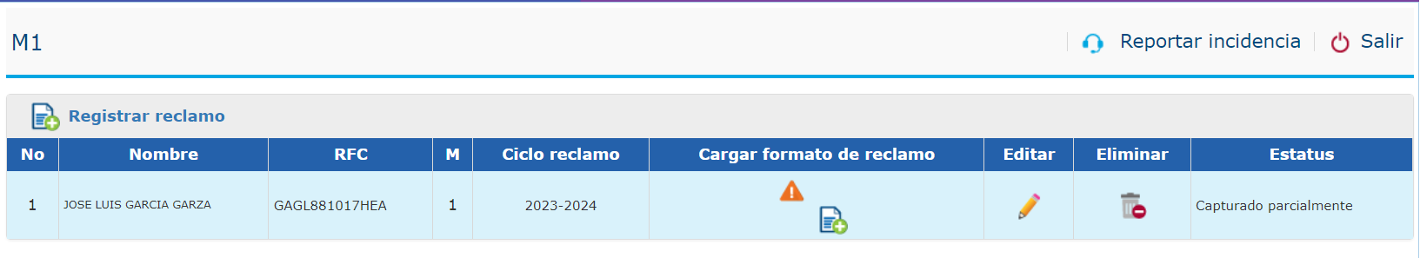
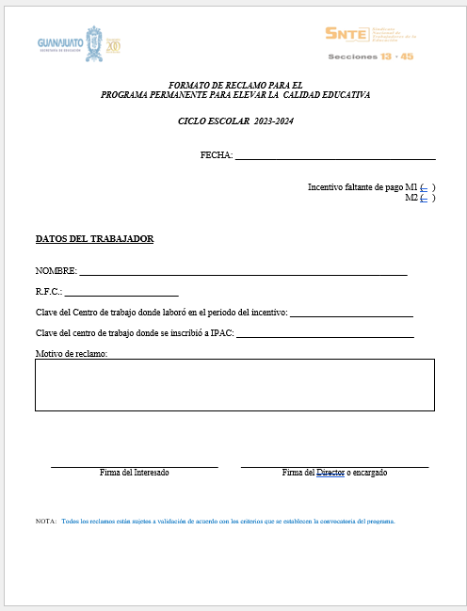
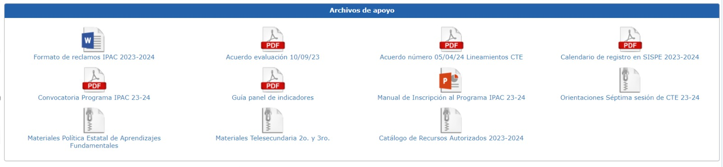
El sistema nos mostrará el registro del reclamo.
Debemos realizar un registro de reclamo por cada docente.
Importante, para finalizar el correcto registro del relamo es necesario cargar (adjuntar) el Formato de reclamo, que se encuentra en el apartado Archivos de apoyo
Podemos editar o eliminar el reclamo registrado.
El estatus cambiará una vez que se cargue/adjunte el formato de reclamo.
Es necesario:
descargar el formato, viene en un archivo editable para agregar la información, también puede ser llenado a mano.
Imprimir y firmar el formato.
Escanear el formato y cargarlo para finalizar de manera correcta el reclamo.

Slide 8

Sistema de Planeación Escolar
Guía inscripción IPAC
Secretaria de Educación de Guanajuato.
Dirección General de Educación Básica.
Dirección de Gestión y Supervisión Escolar
Departamento de Planeación y Gestión Escolar.
Dudas y aclaraciones
Nombre | Correo | Extensión
José Luis García Garza | J_garcia.ga@seg.guanajuato.gob.mx | 1074 / 1021

